Slide 1
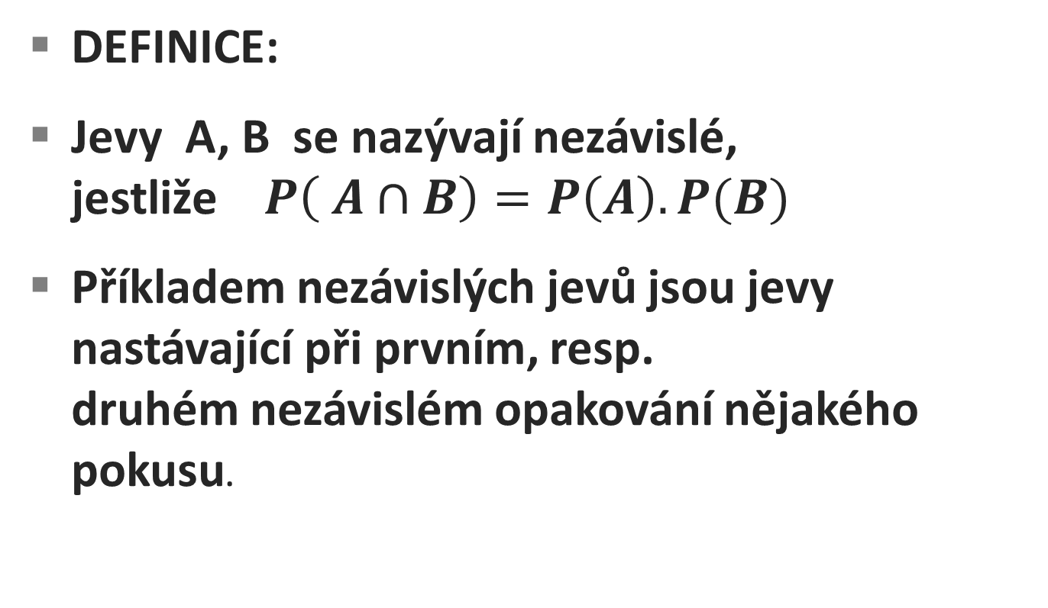
Pravděpodobnost 9
VY_32_INOVACE_21-09
DEFINICE:
Jevy A, B se nazývají nezávislé,
jestliže $P\left( A∩B\right)=P\left(A\right). P(B)$
Příkladem nezávislých jevů jsou jevy nastávající při prvním, resp.
druhém nezávislém opakování nějakého pokusu.

Slide 2
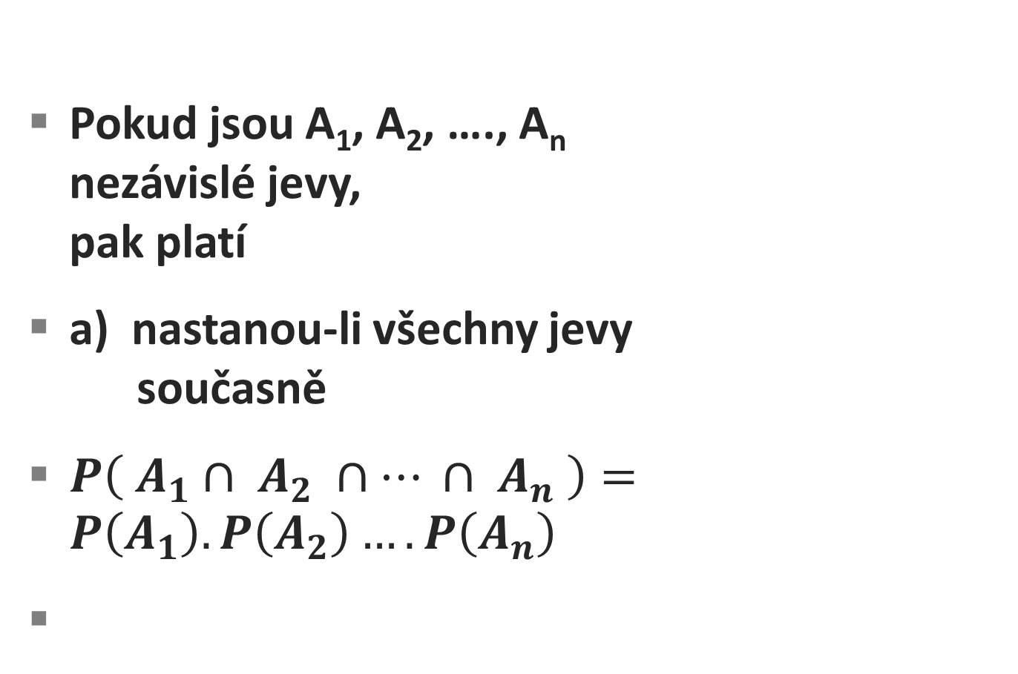
Pravděpodobnost 9
Pokud jsou A₁, A₂, …., A_{n}
nezávislé jevy,
pak platí
a) nastanou-li všechny jevy
současně
$P\left( A_{1}∩ A_{2} ∩… ∩ A_{n} \right)=P\left(A_{1}\right).P\left(A_{2}\right)….P\left(A_{n}\right)$

Slide 3
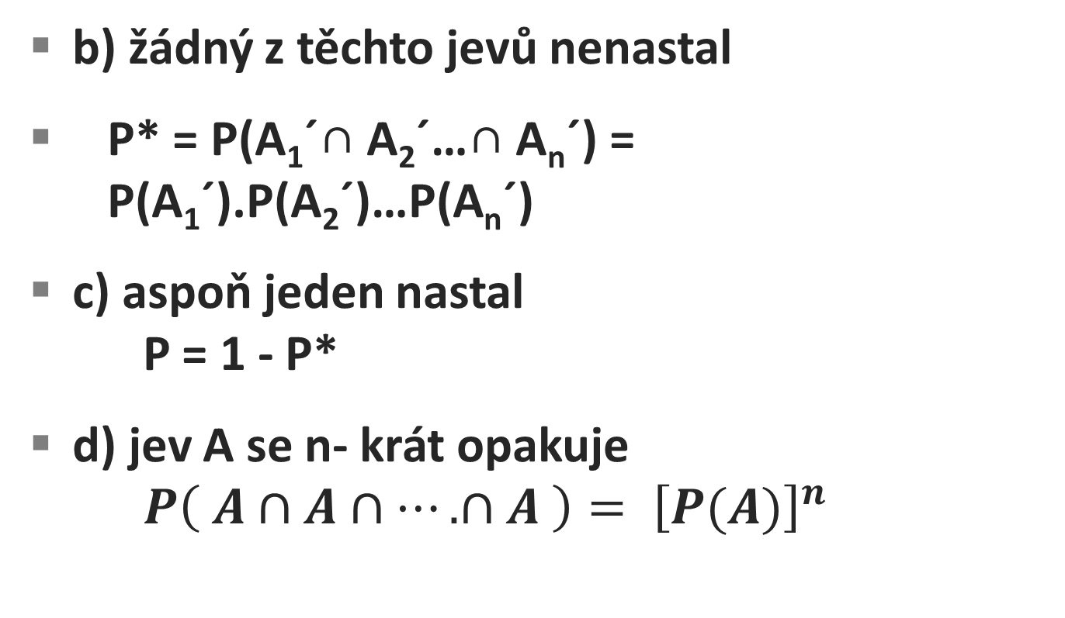
Pravděpodobnost 9
b) žádný z těchto jevů nenastal
P* = P(A₁´∩ A₂´…∩ A_{n}´) =
P(A₁´).P(A₂´)…P(A_{n}´)
c) aspoň jeden nastal
P = 1 - P*
d) jev A se n- krát opakuje
$P\left( A∩A∩….∩A \right)= {\left[P(A)\right]}^{n}$

Slide 4
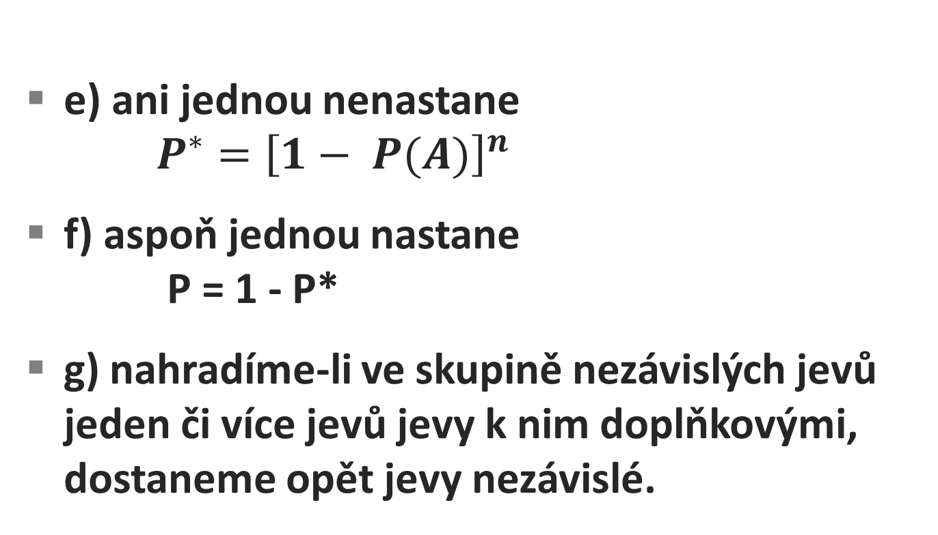
Pravděpodobnost 9
e) ani jednou nenastane
${ P^{∗}=\left[1− P(A)\right]}^{n}$
f) aspoň jednou nastane
P = 1 - P*
g) nahradíme-li ve skupině nezávislých jevů
jeden či více jevů jevy k nim doplňkovými,
dostaneme opět jevy nezávislé.

Slide 5
Příklad 1
Házíme třikrát hrací kostkou.
Jaká je pravděpodobnost, že poprvé
padne sudé číslo, podruhé číslo větší
než 4 a potřetí liché číslo?

Slide 6
Příklad 1
Řešení:
1.hod – sudé číslo : P(A) = 3/6 = 1/2
2.hod – větší než 4 : P(B) = 2/6 = 1/3
3.hod – liché číslo: P(C) = 3/6 = 1/2
Výsledná pravděpodobnost je dána
součinem
P(A).P(B).P(C) = 1/12

Slide 7
Příklad 2
Tři střelci střílejí – každý jednou – do stejného terče. První zasáhne cíl
s pravděpodobností 0,7, druhý s pravděpodobností 0,8 a třetí
s pravděpodobností 0,9. Jaká je pravděpodobnost, že terč zasáhnou
a) aspoň jednou
b) aspoň dvakrát

Slide 8
Příklad 2
Řešení:
Určeme nejprve pravděpodobnosti doplňkových jevů ( nezasáhne cíl ):
P(S1) = 0,7 P(S´1) = 0,3
P(S2) = 0,8 P(S´2) = 0,2
P(S3) = 0,9 P(S´3) = 0,1

Slide 9
Příklad 2
Jev A – znamená aspoň jednou tj. jednou, nebo dvakrát nebo třikrát.
Opakem je skutečnost, že nezasáhnou ani jednou ( jev A´)
P(A´) = 0,3 . 0,2 .0,1 = 0,006
Proto P(A) = 1 – P(A´) = 0,994.

Slide 10
Příklad 2
Jev B – znamená aspoň dvakrát nebo třikrát .
Doplňkovým jevem B´
je nyní „ nejvýše jednou“,
proto
P(B) = 1 – (0,3 . 0,2 . 0,1 + 0,7 . 0,2 . 0,1 + 0,8 . 0,3. 0,1 + 0,9 . 0,2 . 0,3 )
P(B) = 0,902.

Slide 11
Příklad 3
Do obvodu jsou zapojeny tři tranzistory. Pravděpodobnost, že první tranzistor
bude pracovat bez poruchy 5000 hodin
je 0,9, druhý 0,92, třetí 0,95.
Jaká je pravděpodobnost
jevu A, že aspoň jeden ze všech tří
tranzistorů bude pracovat 5000 hodin?

Slide 12
Příklad 3
Řešení:
První tranzistor P(T1) = 0,9 z toho pak plyne,
že nebude pracovat P(T1´) = 0,1
Druhý tranzistor P(T2) = 0,92 z toho pak plyne, že nebude pracovat P(T2´) = 0,08
Třetí tranzistor P(T3) = 0,95 z toho pak plyne, že nebude pracovat P(T3´) = 0,05

Slide 13
Příklad 3
Pravděpodobnost jevu A,
že aspoň jeden bude pracovat je
P(A) = 1 – 0,1 . 0,08 . 0,05 = 0,9996

Slide 14
Příklad 4
Po dobu jednoho roku ( 52 týdnů )
sázíme stejnou šestici čísel ve Sportce.
Jaká je
a) pravděpodobnost, že nevyhrajeme ani jednou 4. cenu ( 3 správná čísla )
b) pravděpodobnost, že vyhrajeme aspoň jednou 4. cenu ( 3 správná čísla )

Slide 15
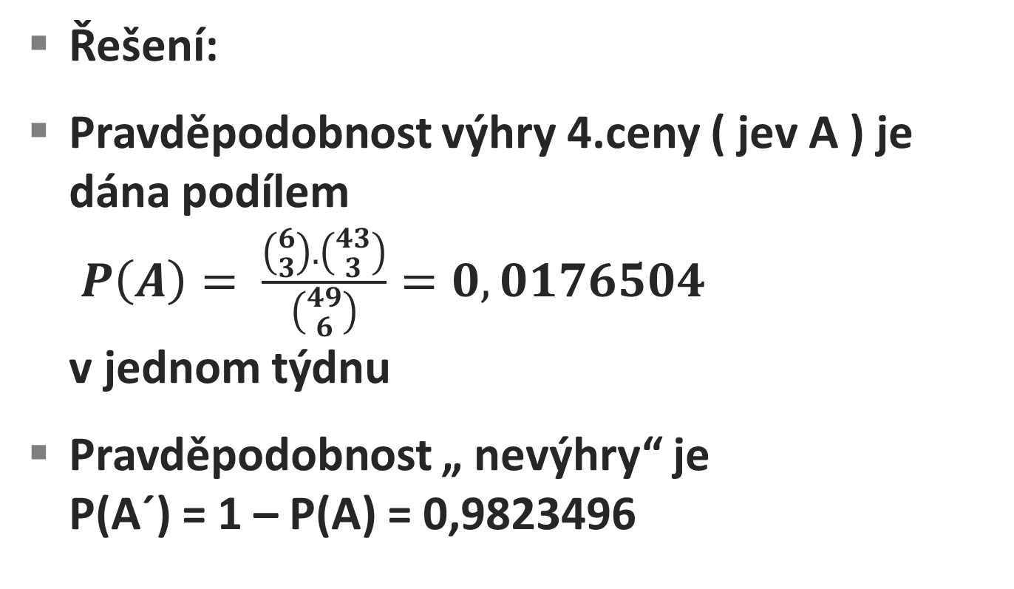
Příklad 4
Řešení:
Pravděpodobnost výhry 4.ceny ( jev A ) je dána podílem
$P\left(A\right)= \frac{\left({6 \atop 3}\right).\left({43 \atop 3}\right)}{\left({49 \atop 6}\right)}=0,0176504$
v jednom týdnu
Pravděpodobnost „ nevýhry“ je
P(A´) = 1 – P(A) = 0,9823496

Slide 16
Příklad 4
Pravděpodobnost „nevýhry“ 52 týdnů po sobě pak je
P(A ₅₂) = 0,9823496⁵² = 0,39
Vyhrajeme aspoň jednou za 52 týdnů je doplňkovým jevem k a)
proto P(B ₅₂) = 1 – P(A₅₂) = 0,604.

Slide 17
Příklad 5
V Karviné je 20% domů RPG,
kde nedovírají okna
a 5 % domů, kde jsou vadné dveře.
Jaká je pravděpodobnost jevu A,
že koupím náhodně vybraný
dům bez závad ?

Slide 18
Příklad 5
Řešení:
Pravděpodobnost výběru domu bez vadných oken ( jev O) je 0,8.
Pravděpodobnost výběru domu bez vadných dveří ( jev D ) je 0,95.
P(A) = 0,8 . 0,95 = 0,76.
Pravděpodobnost koupě bytu bez závady je 0,76.

Slide 19
Příklad 6
Bylo zjištěno, že pravděpodobnost
zasažení lodi torpédem je 0,3.
Kolik torpéd musíme vypustit,
aby loď byl aspoň jednou zasažena
s pravděpodobností větší než 0,9 ?

Slide 20
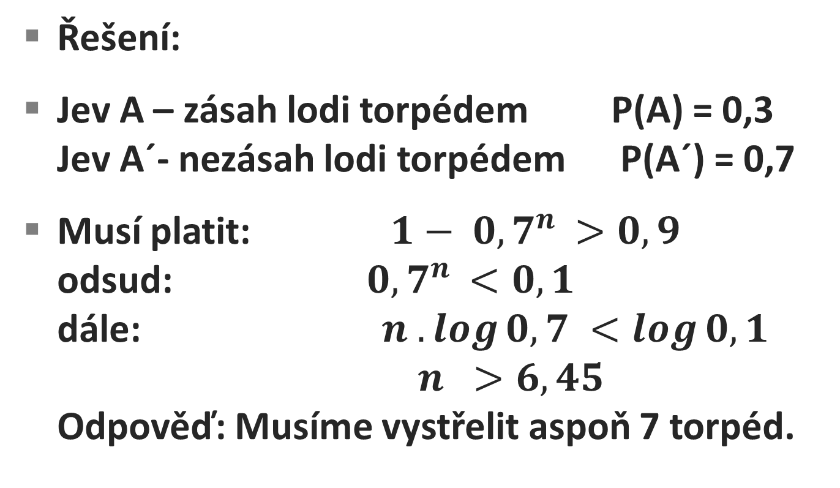
Příklad 6
Řešení:
Jev A – zásah lodi torpédem P(A) = 0,3
Jev A´- nezásah lodi torpédem P(A´) = 0,7
Musí platit: $1− {0,7}^{n }>0,9$
odsud: ${0,7}^{n }<0,1$
dále: $n .\log{0,7 <\log{0,1}}$
$n >6,45$
Odpověď: Musíme vystřelit aspoň 7 torpéd.

Slide 21
Děkuji za pozornost
Autor DUM : Mgr. Jan Bajnar

